Slide 1








·
·

Slide 2


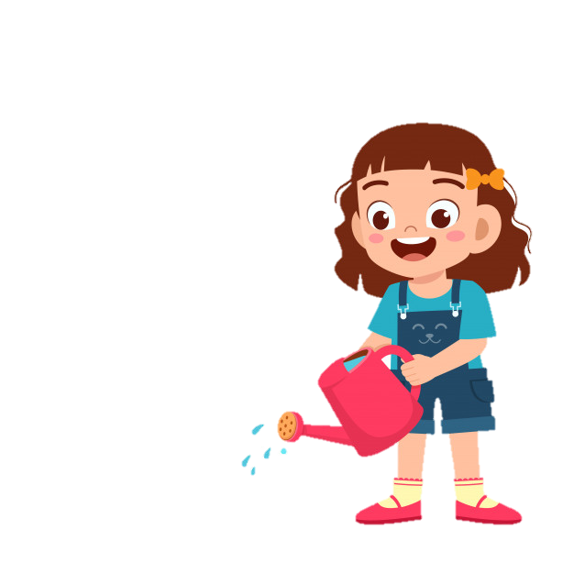


Slide 3

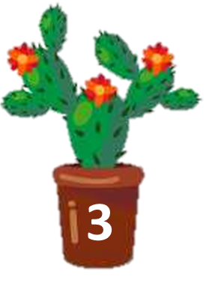







Mình tưới chậu hoa nào đây?
Học tiếp

Slide 4
Cây gì lá tựa tai voi
Hà làm ô mát em chơi sân trường
Đông về trơ trụi cành xương
Lá thành mảng nắng nhẹ vương góc chiều
Đáp án: Cây bàng

Slide 5
Cây cao bóng cả
Lá xanh li ti
Chùm hoa đỏ lửa
Rung rinh gọi hè.
Đáp án: Cây phượng vĩ

Slide 6
Cây gì thân cao
Lá thưa răng lược
Ai đem nước ngọt
Đựng đầy quả xanh?
Đáp án: Cây dừa

Slide 7
Cây gì mang dáng quê hương
Thân chia từng đốt rợp đường em đi
Mầm non dành tặng thiếu nhi
Gắn vào huy hiệu em ghi tạc lòng
Đáp án: Cây tre

Slide 8





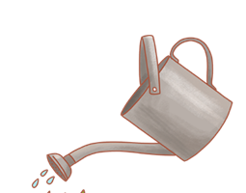


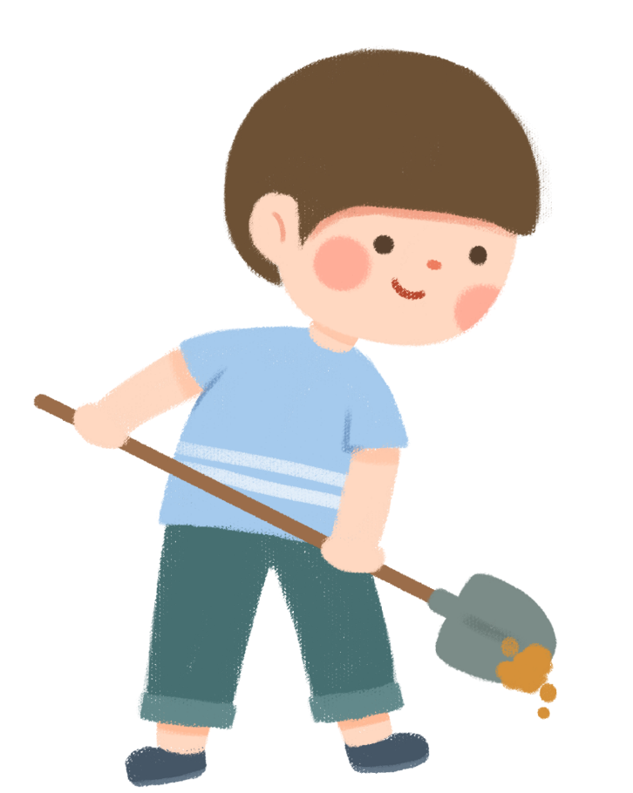



ÔN TẬP CHỦ ĐỀ
ĐỘNG VẬT VÀ THỰC VẬT
ÔN TẬP CHỦ ĐỀ
ĐỘNG VẬT VÀ THỰC VẬT

Slide 9



Slide 10


1. Tìm từ ngữ chỉ hoạt động bảo vệ chăm sóc cây
bẻ cành
tỉa lá
chặt cây
vun gốc
tưới cây
giẫm lên cỏ
hái hoa
bắt sâu

Slide 11


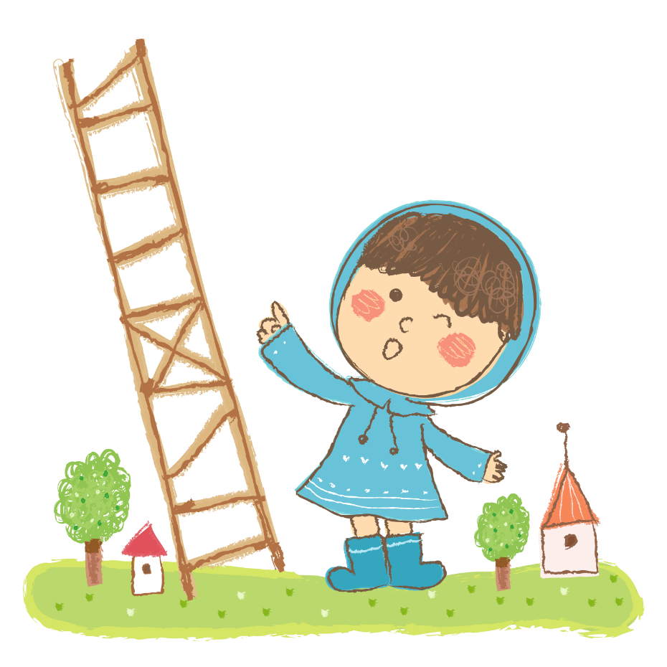


Tìm đường về nhà cho Bọ rùa
Em hãy tìm chỉ hoạt động bảo vệ chăm sóc cây để giúp chú bọ rùa tìm được đường về nhà với mẹ nhé.

Slide 12



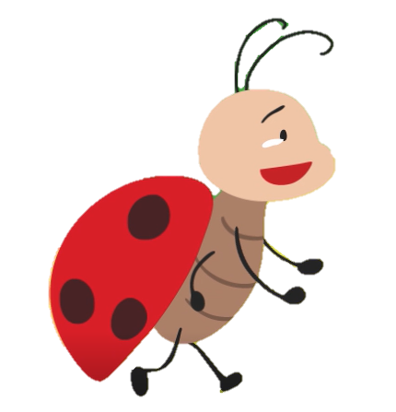






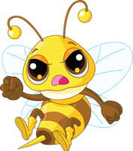



tưới cây
tỉa lá
bẻ cành
chặt cây
hái hoa
vun gốc
bắt sâu
giẫm lên cỏ
Notes:
GV cùng HS chốt: Các từ ngữ chỉ hoạt động bảo vệ, chăm sóc cây: tưới cây, tỉa lá, vun gốc, bắt sâu.

Slide 13
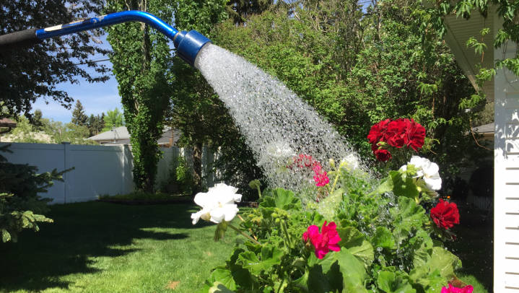
tưới cây

Slide 14
tưới cây

Slide 15
tưới cây

Slide 16
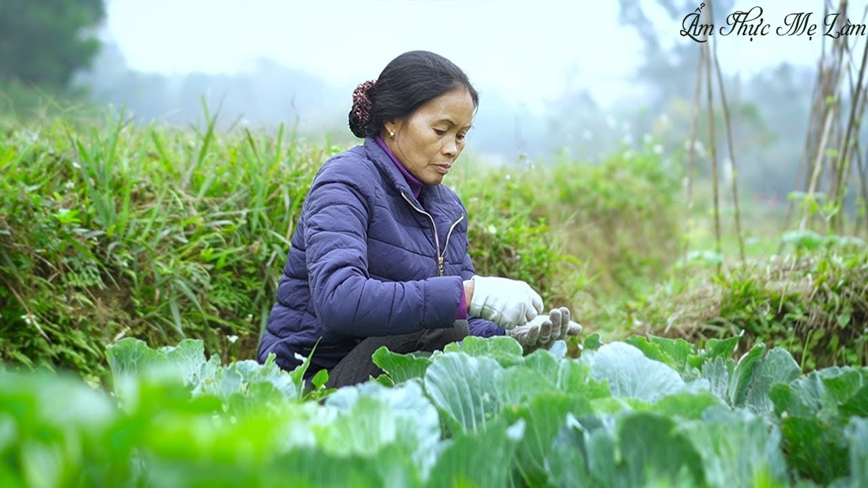
Bắt sâu

Slide 17
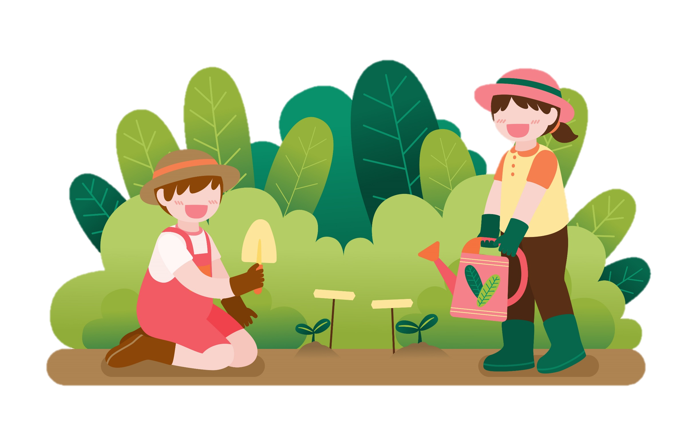
Em hãy đặt một câu chứa 1 từ vừa tìm được.

Slide 18
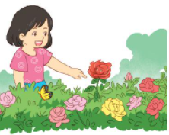
2. Chọn từ ngữ phù hợp thay cho ô vuông
Tranh vẽ ai? Bạn nhỏ đang làm gì?
giơ tay hái
nhìn thấy
đừng hái
Cho hoa khoe sắc
Buổi sáng, bước ra vườn hồng, ………….. bông hồng đỏ thắm, bé vui sướng reo lên:
- Bạn xinh đẹp, đáng yêu làm sao!
Nói rồi, bé định ……..……. bông hoa. Bỗng có tiếng thì thầm:
- Xin ……….…... tôi. Tôi sẽ rất buồn nếu không được khoe sắc cùng các bạn hoa.

Slide 19
Em hãy nói một câu
khuyên bạn nhỏ trong bài.

Slide 20
3. Cần đặt dấu phẩy vào những vị trí nào trong mỗi câu sau?
a. Các bạn học sinh đang tưới nước bắt sâu cho cây.
b. Mọi người không được hái hoa bẻ cành.
c. Én nâu cỏ non đều đáng yêu.
,
,
,

Slide 21

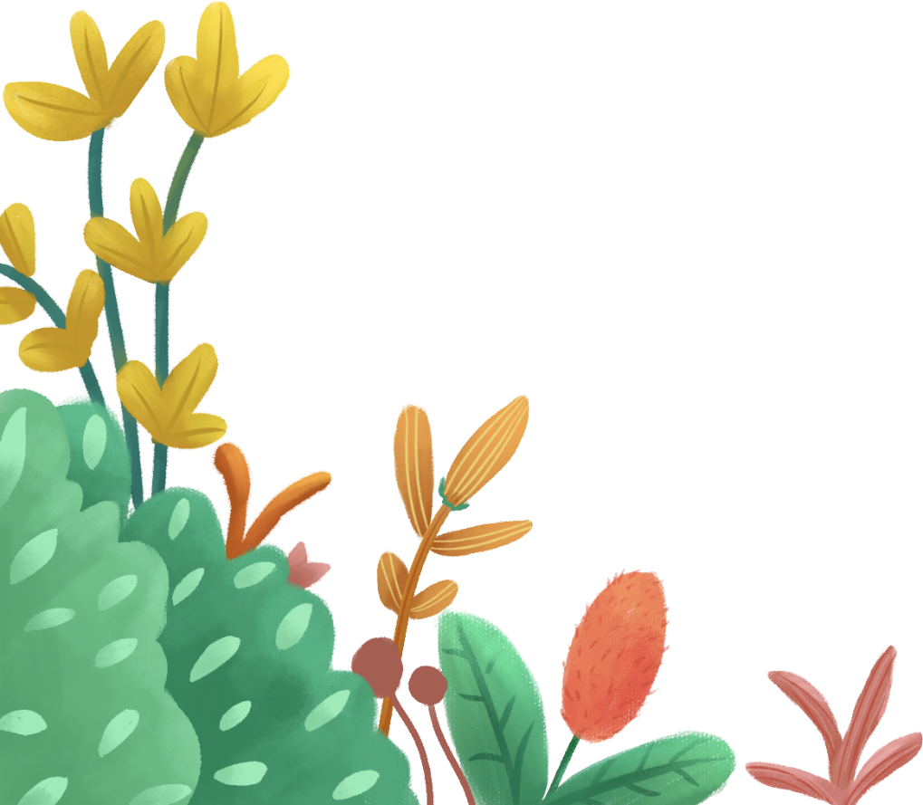
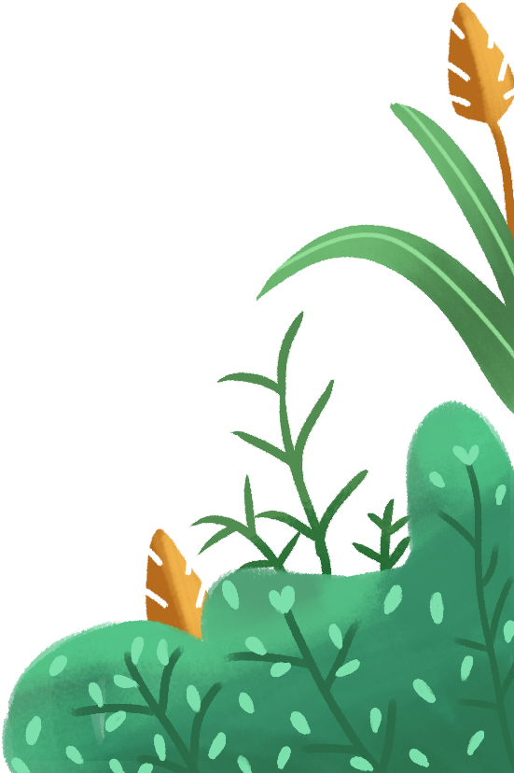
Dấu phẩy giúp cho các từ ngữ, các ý trong câu được ngăn cách rõ ràng hơn.

Slide 22


Slide 23






Trò chơi
Notes:
Hướng dẫn: Nhấn vào lần lượt từng cây cỏ để đến câu hỏi. Kết thúc nhấn Cỏ chăm chỉ để end game.

Slide 24
Từ nào sau đây chỉ hành động
bảo vệ cây?
Trồng cây
Bẻ ngọn
Ngắt hoa
Notes:
Nhấn vào Icon cỏ chăm chỉ quay về màn hình chính.

Slide 25
Từ nào sau đây chỉ hoạt động
phá hoại cây cối.
Bắt sâu
Chặt phá cây
Bón phân.
Notes:
Nhấn vào Icon cỏ chăm chỉ quay về màn hình chính.

Slide 26
Câu nào sau đây đặt đúng dấu phẩy?
Em cùng mẹ, tưới nước bắt sâu cho cây.
Em, cùng mẹ tưới nước bắt sâu cho cây.
Em cùng mẹ tưới nước, bắt sâu cho cây.
Notes:
Nhấn vào Icon cỏ chăm chỉ quay về màn hình chính.

Slide 27
